Slide 1


ĐẠI HỌC ĐÀ NẴNG
TRƯỜNG ĐẠI HỌC BÁCH KHOA
KHOA CÔNG NGHỆ THÔNG TIN
XÂY DỰNG ỨNG DỤNG HỖ TRỢ DỰ ĐOÁN
BỆNH DA LIỄU CHO NGƯỜI VIỆT NAM
SV thực hiện: Đỗ Minh Nhật
GVHD: TS. LÊ THỊ MỸ HẠNH
Đà Nẵng, 2019
Notes:
Frame đầu tiên. Cần thể hiện được các nội dung gợi ý trên slide này.

Slide 2
TỔNG QUÁT
01
TỔNG QUAN VỀ ĐỀ TÀI
02
GIẢI PHÁP ĐỀ XUẤT
03
TRIỂN KHAI XÂY DỰNG HỆ THỐNG
04
ĐÁNH GIÁ KẾT QUẢ

Slide 3

TỔNG QUAN VỀ ĐỀ TÀI

Slide 4
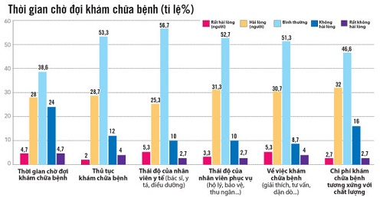
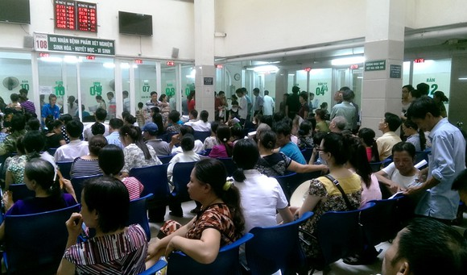
TỔNG QUAN VỀ ĐỀ TÀI
Đặt vấn đề
Thủ tục khám chữa bệnh còn nhiều vấn đề
Chẩn đoán bệnh còn gặp sai sót
Sự chủ động của người dân về việc khám
chữa bệnh chưa cao
Việc áp dụng trí tuệ nhân tạo để hỗ trợ chẩn đoán chưa phổ biến

Slide 5
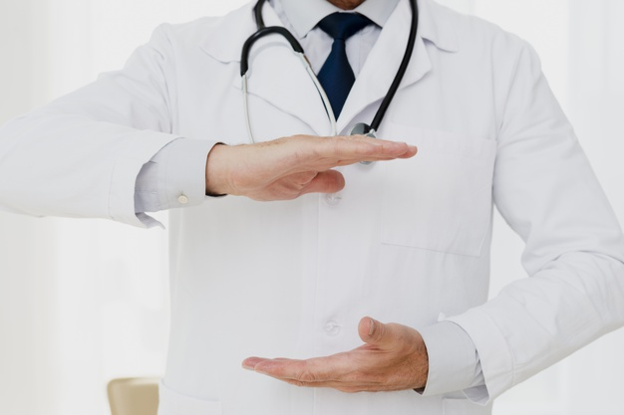
GIẢI PHÁP ĐỀ XUẤT

Slide 6

GIẢI PHÁP ĐỀ XUẤT
Xây dựng ứng dụng di động đơn giản hỗ trợ dự đoán bệnh da liễu thường gặp ở người Việt Nam
Xây dựng bộ dữ liệu để đóng góp cho việc nghiên cứu và học tập.

Slide 7
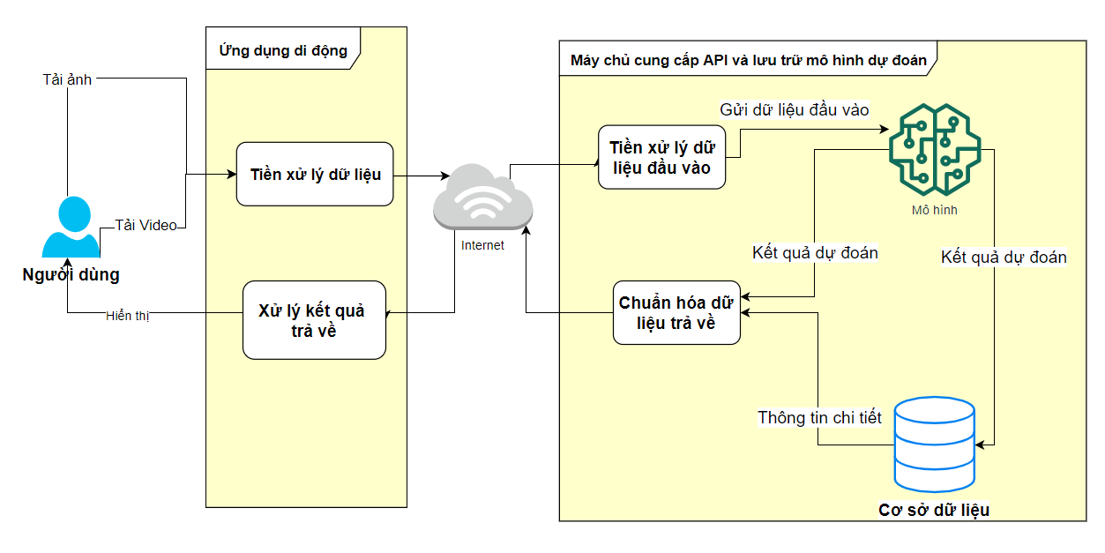
GIẢI PHÁP ĐỀ XUẤT
Tổng quan kiến trúc ứng dụng
Flask - Python
ResNet 152
Android

Slide 8
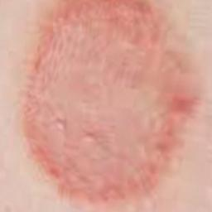
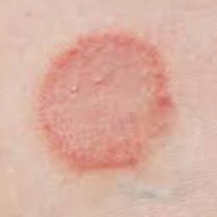
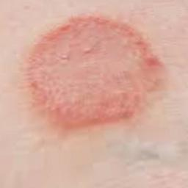
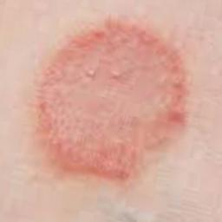
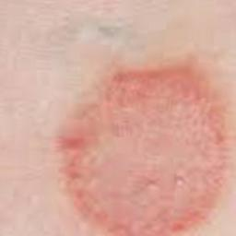
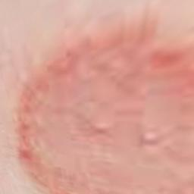
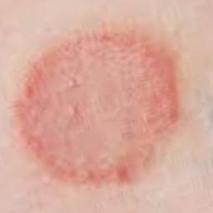
GIẢI PHÁP ĐỀ XUẤT
Tăng cường ảnh bằng Data Augmentation
Sử dụng trong y sinh thường không làm ảnh hưởng quá
nhiều trong việc huấn luyện mô hình dự đoán, phân loại ảnh.

Slide 9
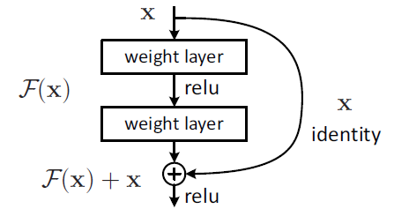
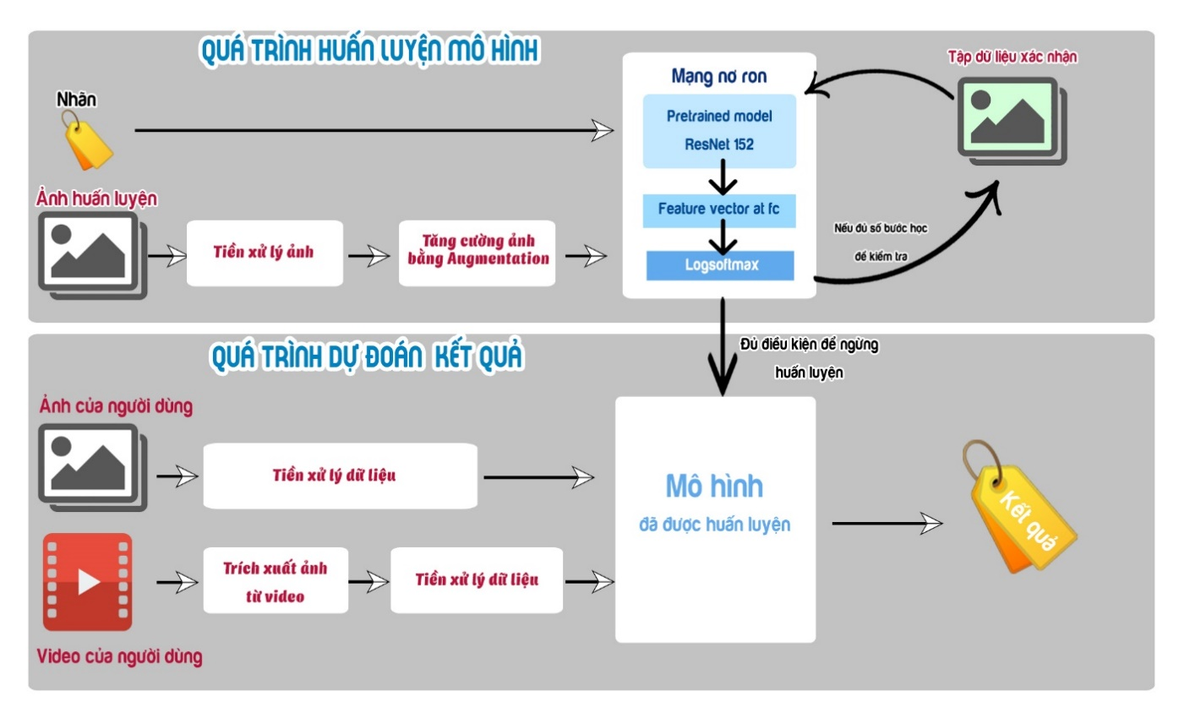
GIẢI PHÁP ĐỀ XUẤT
Tổng quan về mô hình dự đoán
14.400 ảnh
7 Nhãn
Residual block
RGB
224x224
2 trong 7
nhãn phân loại có tỉ lệ cao nhất
Ảnh
Video

Slide 10
TRIỂN KHAI HỆ THỐNG

Slide 11
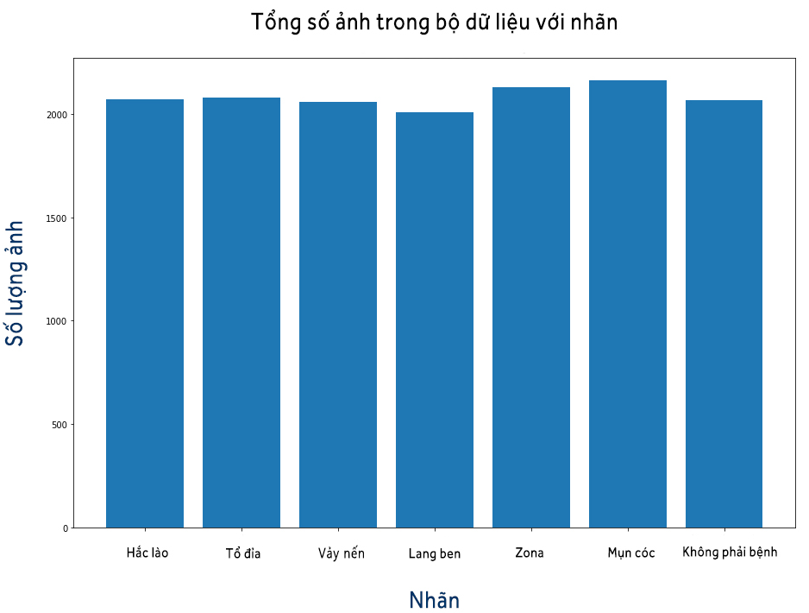
XÂY DỰNG HỆ THỐNG
Xây dựng tập dữ liệu huấn luyện
Nguồn ảnh dữ liệu:
Atlas bệnh da liễu (15%)
Bác sỹ Chuyên khoa 1 Da Liễu -
Trần Nguyễn Như Hương (25%)
Nhóm cộng đồng da liễu trên mạng
xã hội Facebook (40%)
DermNet New Zealand Trust (20%)

Slide 12
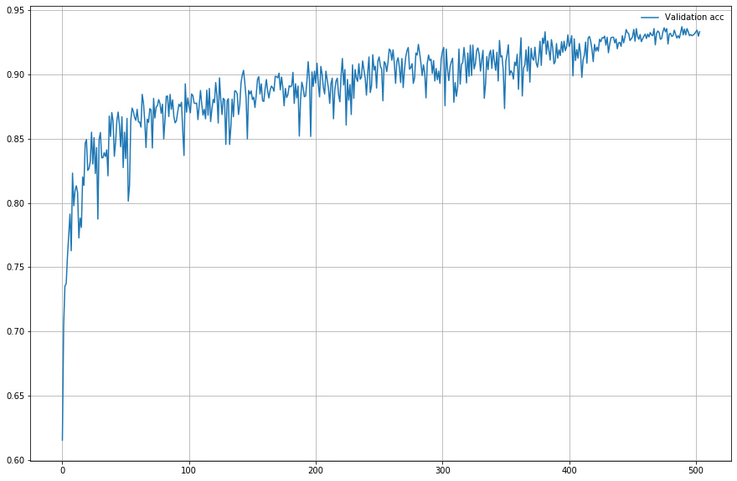
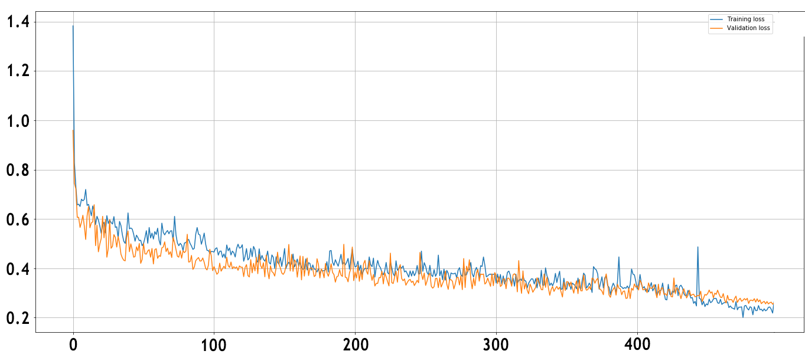
XÂY DỰNG HỆ THỐNG
Quá trình huấn luyện mô hình
Tổng số ảnh huấn luyện: 14406 ảnh
Batch_size: 32
Số lượng epochs: 500
Số bước để kiểm tra mô hình: 70

Slide 13

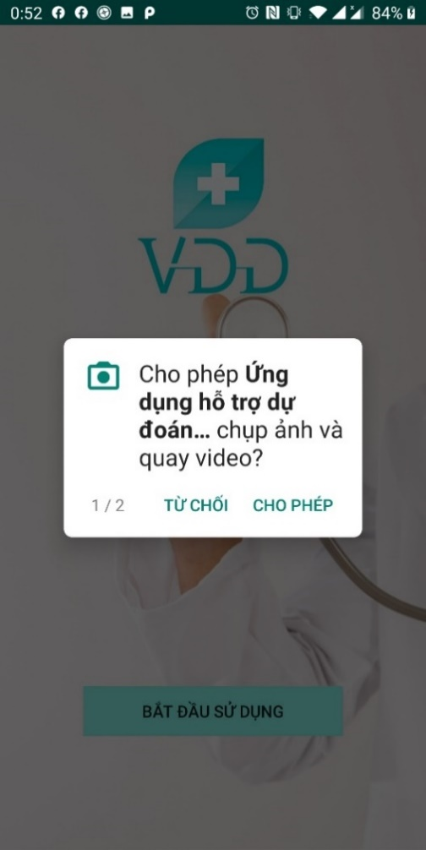


XÂY DỰNG HỆ THỐNG
Xây dựng giao diện người dùng

Slide 14
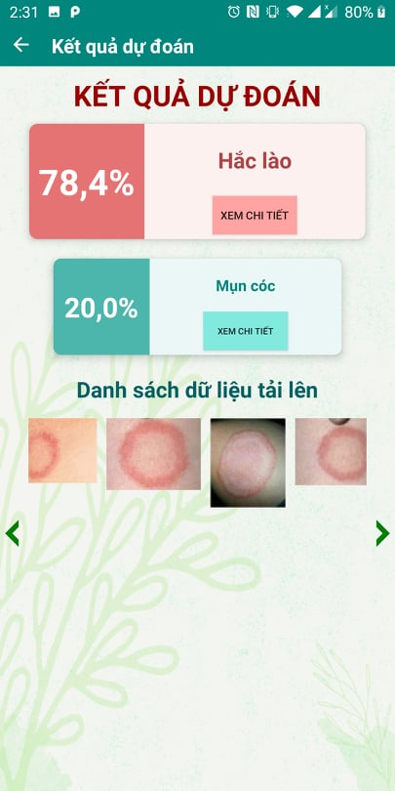
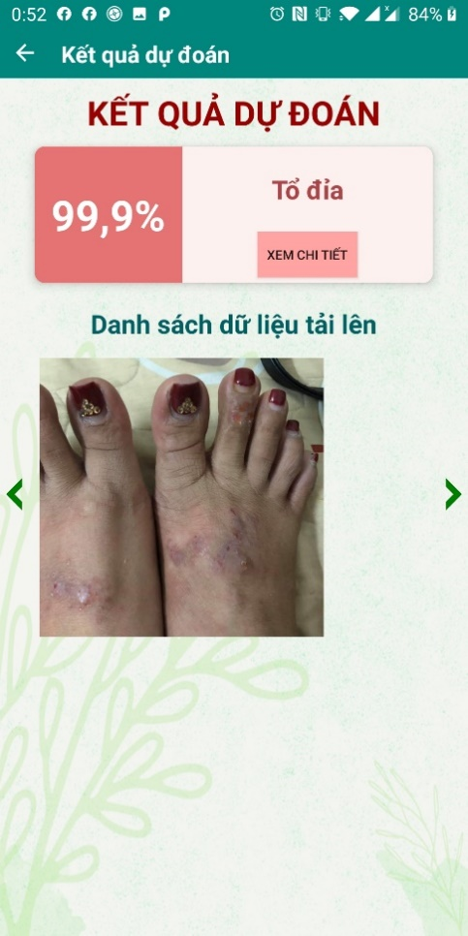
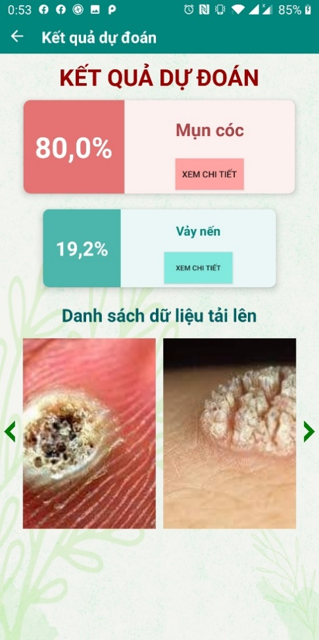
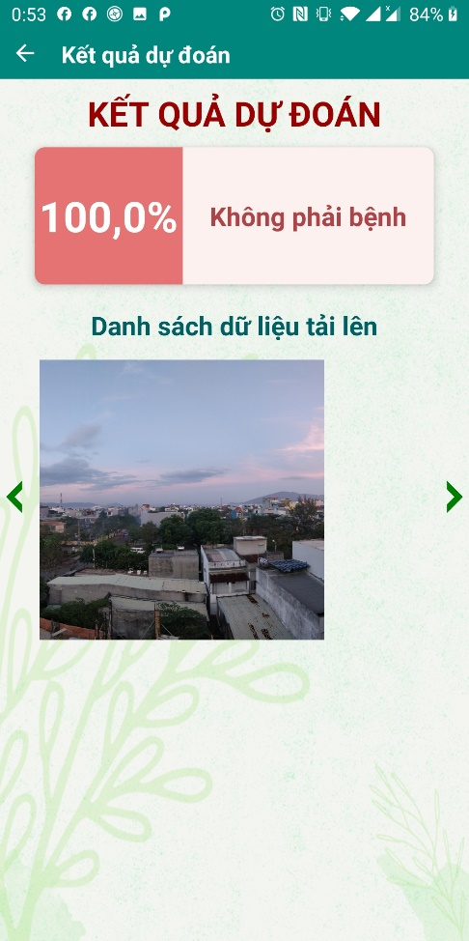
XÂY DỰNG HỆ THỐNG
Xây dựng giao diện người dùng

Slide 15

ĐÁNH GIÁ
KẾT QỦA

Slide 16
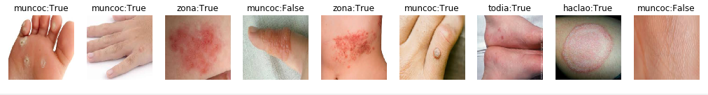
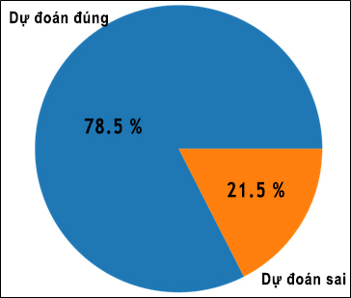
ĐÁNH GIÁ KẾT QUẢ
Kết quả thử nghiệm
Tập dữ liệu kiểm thử gồm 200 mẫu thử được xếp vào 7 nhãn.

Slide 17
ĐÁNH GIÁ KẾT QUẢ
Hướng phát triển trong tương lai
Tăng cường cơ sở dữ liệu ảnh và các nhãn bệnh
Người dùng có thể liên hệ với các trung tâm y tế sau khi được dự đoán.
Hỗ trợ cho các trung tâm y tế trong việc khám và chẩn đoán bệnh da liễu
Kết hợp thêm nhiều yếu tố để tăng cường tỉ lệ dự đoán của mô hình như các mô tả từ người dùng, các thông tin về lịch sử bệnh lý…
Áp dụng và cải thiện mô hình huấn luyện bằng các thuật toán hiệu quả hơn.

Slide 18
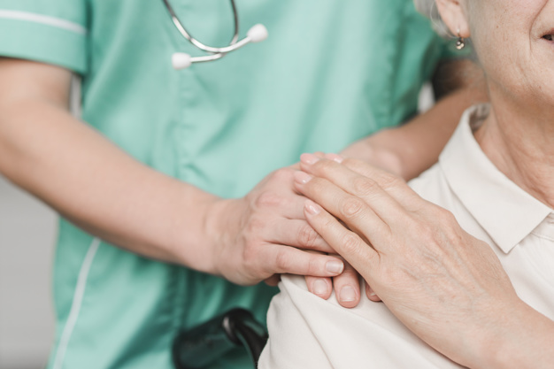
Xin cảm ơn
đã lắng nghe !!

Slide 19
Phần DEMO

Slide 20
Xin cảm ơn
đã lắng nghe !!

Slide 21
PHỤ LỤC
Residual block
Mấu chốt của Residual block là cứ
sau 2 layer, thì cộng input với output F(x) + x
ResNet là một mạng CNN bao gồm nhiều Residual block nhỏ tạo thành.
Cấu trúc Residual block cơ bản

Slide 22
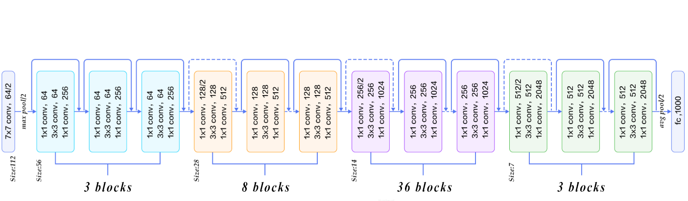
PHỤ LỤC
Mô hình ResNet 152
Cấu trúc mô hình ResNet 152

Slide 23
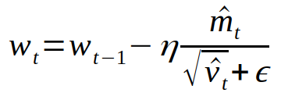
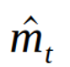
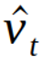
PHỤ LỤC
Hàm tối ưu Adam
Công thức toán cho hàm tối ưu Adam
: Trung bình bình phương độ dốc (slope) quá khứ.
: Trung bình độ dốc quá khứ mt.

